Slide 1
Regresión lineal para ciencia de datos

Slide 2
Linear Regression for Data Science
Comprensión conceptual
Varias aplicaciones comerciales

Slide 3
Linear Regression for Data Science
Comprensión conceptual
Varias aplicaciones comerciales
Nos concentraríamos en ...
Aplicar regresión a varias aplicaciones comerciales
Cortaremos matemáticas detalladas y dejaremos que Excel / Python haga los cálculos

Slide 4
¿Qué es la regresión lineal?
La regresión lineal intenta ajustar una relación lineal entre una variable de interés y un conjunto de variables que pueden estar relacionadas con la variable de interés.

Slide 5
Ejemplo:
Hay un gerente de ventas de una empresa minorista de juguetes que vende varios tipos de juguetes en el mercado local. Este gerente de ventas necesita hacer algún tipo de proyecciones sobre la cantidad de unidades mensuales que la empresa minorista podrá vender de este juguete en particular en el próximo semestre.
En el pasado, ha estado haciendo tales proyecciones basándose en su instinto y ahora desea ser un poco más científica sobre todo el proceso.

Slide 6
Ejemplo: . . .
Hay un gerente de ventas de una empresa minorista de juguetes que vende varios tipos de juguetes en el mercado local. Este gerente de ventas necesita hacer algún tipo de proyecciones sobre la cantidad de unidades mensuales que la empresa minorista podrá vender de este juguete en particular en el próximo semestre.
En el pasado, ha estado haciendo tales proyecciones basándose en su instinto y ahora desea ser un poco más científica sobre todo el proceso.

Slide 7
Ejemplo: . . .
Hay un gerente de ventas de una empresa minorista de juguetes que vende varios tipos de juguetes en el mercado local. Este gerente de ventas necesita hacer algún tipo de proyecciones sobre la cantidad de unidades mensuales que la empresa minorista podrá vender de este juguete en particular en el próximo semestre.
En el pasado, ha estado haciendo tales proyecciones basándose en su instinto y ahora desea ser un poco más científica sobre todo el proceso.

Slide 8
Ejemplo: . . .
Hay un gerente de ventas de una empresa minorista de juguetes que vende varios tipos de juguetes en el mercado local. Este gerente de ventas necesita hacer algún tipo de proyecciones sobre la cantidad de unidades mensuales que la empresa minorista podrá vender de este juguete en particular en el próximo semestre.
En el pasado, ha estado haciendo tales proyecciones basándose sensación de la tripa y ahora desea ser un poco más científica sobre todo el proceso.

Slide 9
Ejemplo: . . .
Hay un gerente de ventas de una empresa minorista de juguetes que vende varios tipos de juguetes en el mercado local. Este gerente de ventas necesita hacer algún tipo de proyecciones sobre la cantidad de unidades mensuales que la empresa minorista podrá vender de este juguete en particular en el próximo semestre.
En el pasado, ha estado haciendo tales proyecciones basándose sensación de la tripa y ahora desea ser un poco más científica sobre todo el proceso.

Slide 10
Overview of Regression
Modelado : Desarrollar un modelo de regresión
Estimacion : Usar software para estimar el modelo
Inferencia : Interpretación del modelo de regresión estimado
Predicción : Hacer predicciones sobre la variable de interés

Slide 11
1. Modelado: desarrollo de un modelo de regresión
Ejemplo …
Con base en su experiencia, la gerente se da cuenta de que las ventas unitarias mensuales dependen de tres variables importantes, el precio al que se vende el juguete, la cantidad mensual que la empresa gasta en publicitar el juguete y la cantidad mensual gastada en promociones para el juguete.

Slide 12
1. Modelado: desarrollo de un modelo de regresión

Slide 13
1. Modelado: desarrollo de un modelo de regresión

Slide 14
1. Modelado: desarrollo de un modelo de regresión
Variable of interest “Y” variable “Dependent” variable “Response” variable “Regressed” variable “L.H.S.” variable

Slide 15
1. Modelado: desarrollo de un modelo de regresión
Variable of interest “Y” variable “Dependent” variable “Response” variable “Regressed” variable “L.H.S.” variable
“Explanatory” variables “X” variables “Independent” variables “Covariate” variables “Regressor” variables “R.H.S.” variables

Slide 16
1. Modelado: desarrollo de un modelo de regresión
Variable of interest “Y” variable “Dependent” variable “Response” variable “Regressed” variable “L.H.S.” variable
“Explanatory” variables “X” variables “Independent” variables “Covariate” variables “Regressor” variables “R.H.S.” variables
Coefficients Parameters

Slide 17
1. Modelado: desarrollo de un modelo de regresión
Variable of interest “Y” variable “Dependent” variable “Response” variable “Regressed” variable “L.H.S.” variable
“Explanatory” variables “X” variables “Independent” variables “Covariate” variables “Regressor” variables “R.H.S.” variables
Coefficients Parameters
*** A linear relationship ***

Slide 18
Tipo de Regresiones
Regresión simple
Una regresión con una sola variable explicativa o X
Regresión múltiple
Una regresión con dos o más variables explicativas o X

Slide 19
1. Modelado: desarrollo de un modelo de regresión
El gerente de ventas de la empresa minorista de juguetes quería hacer una proyección de las ventas unitarias mensuales de un juguete en particular.

Slide 20
1. Modelado: desarrollo de un modelo de regresión
“Y” variable “Dependent” variable Variable of interest
El gerente de ventas de la empresa minorista de juguetes quería hacer una proyección de las ventas unitarias mensuales de un juguete en particular.

Slide 21
1. Modelado: desarrollo de un modelo de regresión
“Y” variable “Dependent” variable Variable of interest
“X” variables “Independent” variables “Explanatory” variables
El gerente de ventas de la empresa minorista de juguetes quería hacer una proyección de las ventas unitarias mensuales de un juguete en particular.

Slide 22

Overview of Regression
Modeling
Estimation
Inference
Prediction
Developing a regression model
Using software to estimate the model
Interpreting the estimated regression model
Making predictions about the variable of interest

Slide 23

Overview of Regression
Modeling
Estimation
Inference
Prediction
Developing a regression model
Using software to estimate the model
Interpreting the estimated regression model
Making predictions about the variable of interest
* Data needed for every variable in the regression model *

Slide 24
Overview of Regression
Modeling
Estimation
Inference
Prediction
Developing a regression model
Using software to estimate the model
Interpreting the estimated regression model
Making predictions about the variable of interest
* Data needed for every variable in the regression model *

Slide 25
2. Estimation - Using software to estimate the model

Slide 26
2. Estimation - Using software to estimate the model

Slide 27
2. Estimation - Using software to estimate the model

Slide 28


Overview of Regression
Modeling
Estimation
Inference
Prediction
Developing a regression model
Using software to estimate the model
Interpreting the estimated regression model
Making predictions about the variable of interest

Slide 29
Overview of Regression
Modeling
Estimation
Inference
Prediction
Developing a regression model
Using software to estimate the model
Interpreting the estimated regression model
Making predictions about the variable of interest

Slide 30
Overview of Regression
Modeling
Estimation
Inference
Prediction
Developing a regression model
Using software to estimate the model
Interpreting the estimated regression model
Making predictions about the variable of interest

Slide 31
3. Inference - Interpreting the estimated regression model

Slide 32
3. Inference - Interpreting the estimated regression model
k independent variables
k+1 beta parameters

Slide 33
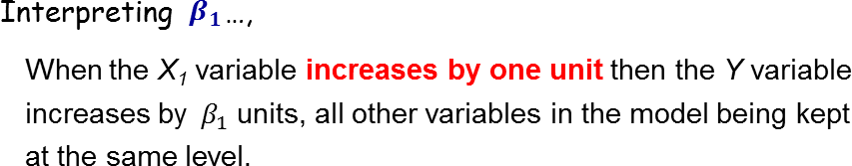
3. Inference - Interpreting the estimated regression model

Slide 34
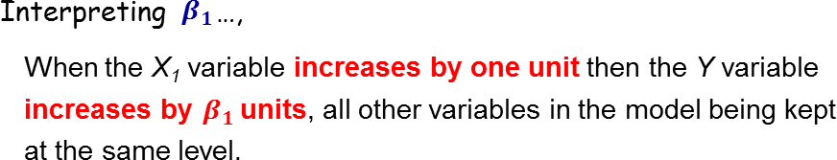
3. Inference - Interpreting the estimated regression model

Slide 35
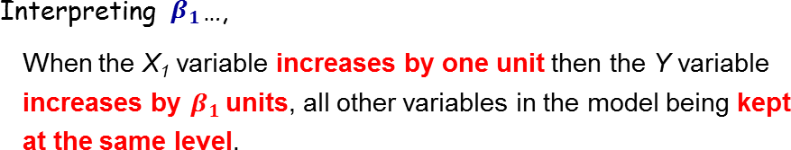
3. Inference - Interpreting the estimated regression model

Slide 36
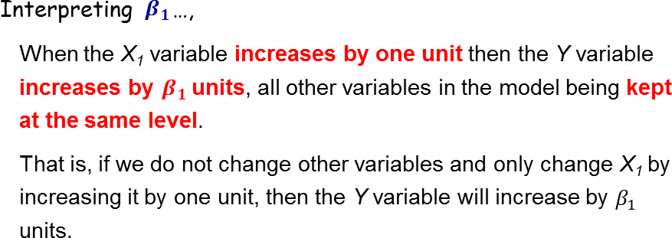
3. Inference - Interpreting the estimated regression model

Slide 37
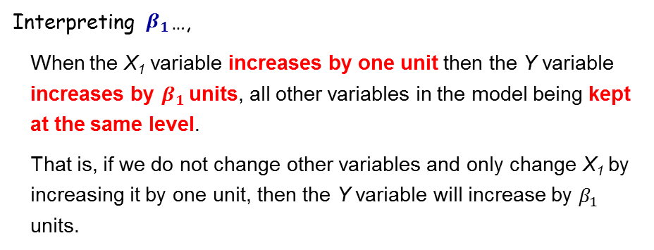
3. Inference - Interpreting the estimated regression model
1

Slide 38
3. Inference - Interpreting the estimated regression model
1
2

Slide 39
3. Inference - Interpreting the estimated regression model
1
2
3

Slide 40
3. Inference - Interpreting the estimated regression model
1
2
3

Slide 41
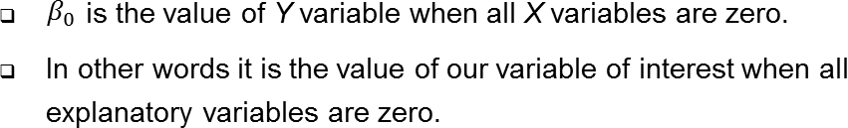
3. Inference - Interpreting the estimated regression model

Slide 42
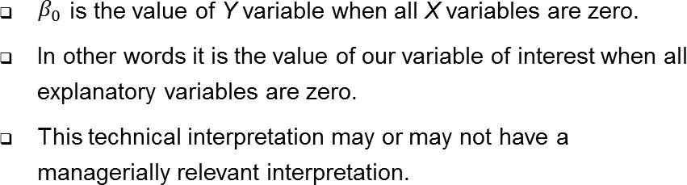
3. Inference - Interpreting the estimated regression model

Slide 43
Overview of Regression
Modeling
Estimation
Inference
Prediction
Developing a regression model
Using software to estimate the model
Interpreting the estimated regression model
Making predictions about the variable of interest

Slide 44
4. Prediction - Making predictions about the variable of interest
For the coming six months, company management is considering three alternative scenarios for selling this particular toy.
Scenario 1:
Price = 9.10$, AdExp = 52,000$, PromExp = 61,000$

Slide 45
4. Prediction - Making predictions about the variable of interest
For the coming six months, company management is considering three alternative scenarios for selling this particular toy.
Scenario 1: | Price = 9.10$, | AdExp = 52,000$, | PromExp = 61,000$
Scenario 2: | Price = 7.10$, | AdExp = 48,000$, | PromExp = 57,000$

Slide 46
4. Prediction - Making predictions about the variable of interest
For the coming six months, company management is considering three alternative scenarios for selling this particular toy.
Scenario 1: | Price = 9.10$, | AdExp = 52,000$, | PromExp = 61,000$
Scenario 2: | Price = 7.10$, | AdExp = 48,000$, | PromExp = 57,000$
Scenario 3: | Price = 8.10$, | AdExp = 50,000$, | PromExp = 60,000$

Slide 47
4. Prediction - Making predictions about the variable of interest
For the coming six months, company management is considering three alternative scenarios for selling this particular toy.
Scenario 1: | Price = 9.10$, | AdExp = 52,000$, | PromExp = 61,000$
Scenario 2: | Price = 7.10$, | AdExp = 48,000$, | PromExp = 57,000$
Scenario 3: | Price = 8.10$, | AdExp = 50,000$, | PromExp = 60,000$
Which scenario to implement to maximize unit sales?

Slide 48
4. Prediction - Making predictions about the variable of interest
Scenario 1:
Price = 9.10$, AdExp = 52,000$, PromExp = 61,000$
Predicted Sales = 72587.31
Scenario 2:
Price = 7.10$, AdExp = 48,000$, PromExp = 57,000$
Predicted Sales = 72892.96
Scenario 3:
Price = 8.10$, AdExp = 50,000$,
Predicted Sales = 74542.75 ≈
PromExp = 60,000$
74542

Slide 49
Overview of Regression
Modeling
Estimation
Inference
Prediction
Developing a regression model
Using software to estimate the model
Interpreting the estimated regression model
Making predictions about the variable of interest

Slide 50
Regression is a process that has errors

Slide 51
Regression is a process that has errors

Slide 52

Regression is a process that has errors

Slide 53
Regression is a process that has errors

Slide 54
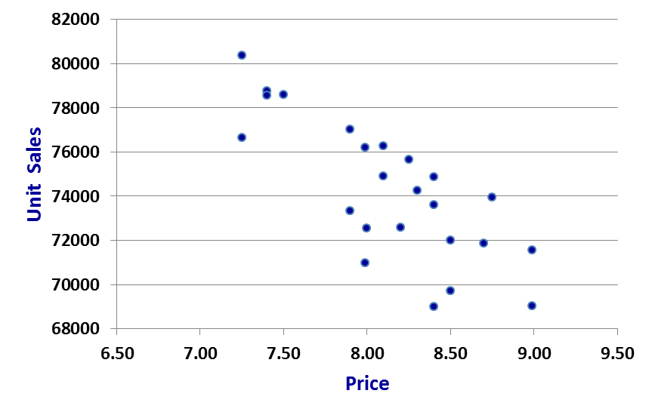
Regression is a process that has errors

Slide 55
Regression is a process that has errors

Slide 56
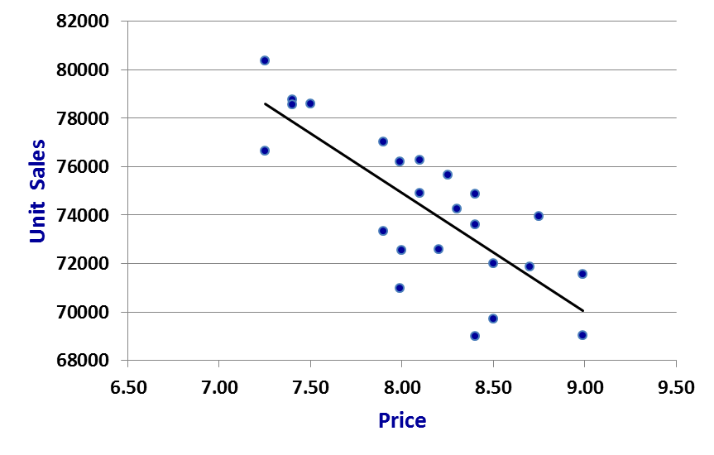
Regression is a process that has errors

Slide 57
Regression is a process that has errors

Slide 58
Regression is a process that has errors
Larger residuals ⇒ “bad” fit Smaller residuals ⇒ “good” fit

Slide 59
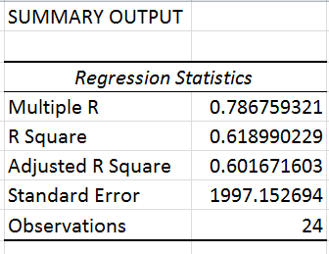
Regression is a process that has errors
R-square
[ A “goodness of fit” measure ]

Slide 60
Regression is a process that has errors
R-square
[ A “goodness of fit” measure ]
Varies from 0 through 1.
Proportion of variation in the Y variable explained by the regression model.
Values closer to 1 indicate a good fit.

Slide 61
Regression is a process that has errors
R-square
[ A “goodness of fit” measure ]
Varies from 0 through 1.
Proportion of variation in the Y variable explained by the regression model.
Values closer to 1 indicate a good fit.

Slide 62
Regression is a process that has errors
R-square
[ A “goodness of fit” measure ]
Varies from 0 through 1.
Proportion of variation in the Y variable explained by the regression model.
Values closer to 1 indicate a good fit.

Slide 63
Regression is a process that has errors
R-square
[ A “goodness of fit” measure ]
Varies from 0 through 1.
Proportion of variation in the Y variable explained by the regression model.
Values closer to 1 indicate a good fit.

Slide 64
Regression is a process that has errors
Residuals and Errors.
R-square: A “goodness of fit” measure.

Slide 65
Regression is a process that has errors
Residuals and Errors.
R-square: A “goodness of fit” measure.
Why do we have errors in the regression model ?
Omitted variables.
Functional relationship between the Y and X variables.
The theory of regression analysis is based on certain assumptions about these errors.

Slide 66
Errors and residuals in a regression model

Slide 67

Errors and residuals in a regression model

Slide 68
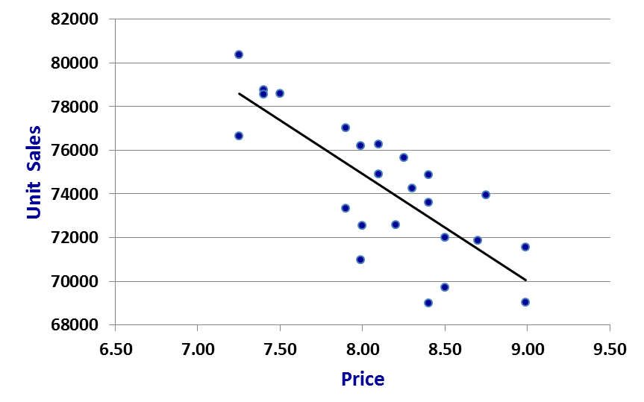
Errors and residuals in a regression model

Slide 69
Importance of the Normality assumption about errors

Slide 70
Importance of the Normality assumption about errors
Estimated Model :

Slide 71
Importance of the Normality assumption about errors
Estimated Model :
The b’s can be considered as random variables…,

Slide 72

Importance of the Normality assumption about errors
Estimated Model :
The b’s can be considered as random variables…,

Slide 73

Importance of the Normality assumption about errors
Estimated Model :
The b’s can be considered as random variables…,

Slide 74
Importance of the Normality assumption about errors
Estimated Model :
The b’s can be considered as random variables…,
…
…

Slide 75


Importance of the Normality assumption about errors
Estimated Model :
Population Mean :
Sample Mean :

Slide 76
Importance of the Normality assumption about errors
Estimated Model :
Population Mean :
Fixed but unknown
Sample Mean :

Slide 77

Importance of the Normality assumption about errors
Estimated Model :
Population Mean :
Fixed but unknown
Sample Mean :

Slide 78

Importance of the Normality assumption about errors
Estimated Model :
Population Mean :
Fixed but unknown
Sample Mean :

Slide 79
Importance of the Normality assumption about errors
Estimated Model :
Population Mean :
Fixed but unknown
Sample Mean :

Slide 80


Some important results…
n = number of observations
k = number of “X” variables
n-k-1 = residual degrees of freedom
= the standard error of b₀

Slide 81


Some important results…
n = number of observations
k = number of “X” variables
n-k-1 = residual degrees of freedom
= the standard error of b₀
= the standard error of b₀

Slide 82
Some important results…
n = number of observations
k = number of “X” variables
n-k-1 = residual degrees of freedom
= the standard error of b₀
= the standard error of b₀
…
…

Slide 83




Some important results…
n = number of observations
k = number of “X” variables
n-k-1 = residual degrees of freedom
= the standard error of b₀
= the standard error of b₀
…
…
These results enable us to…,
test stability and precision of coefficients
conduct hypothesis testing in a regression

Slide 84
A note on notations…
We have differentiated between the β’s and the b’s.
In common usage people tend to mix these notations.
However, as long as you understand the conceptual difference, you should be ok.

